Slide 1

精品资源共享课
课程名称：传热学 Heat Transfer
内 容：第45讲
9-2两表面封闭系统
的辐射传热
主 讲 人：李增耀

Slide 2


§9-2 两表面封闭系统的辐射传热
一、透热介质
指不参与热辐射的介质
空气

Slide 3
二、封闭腔模型
某表面向空间各方向发射出去的辐射能
空间各个方向投射到该表面上的辐射能
如何确保以上两点呢？
计算的对象必须是一个包含所研究表面在内的一个封闭腔/系统
封闭腔的表面可以全部是真实的，也可以部分是假想的

Slide 4
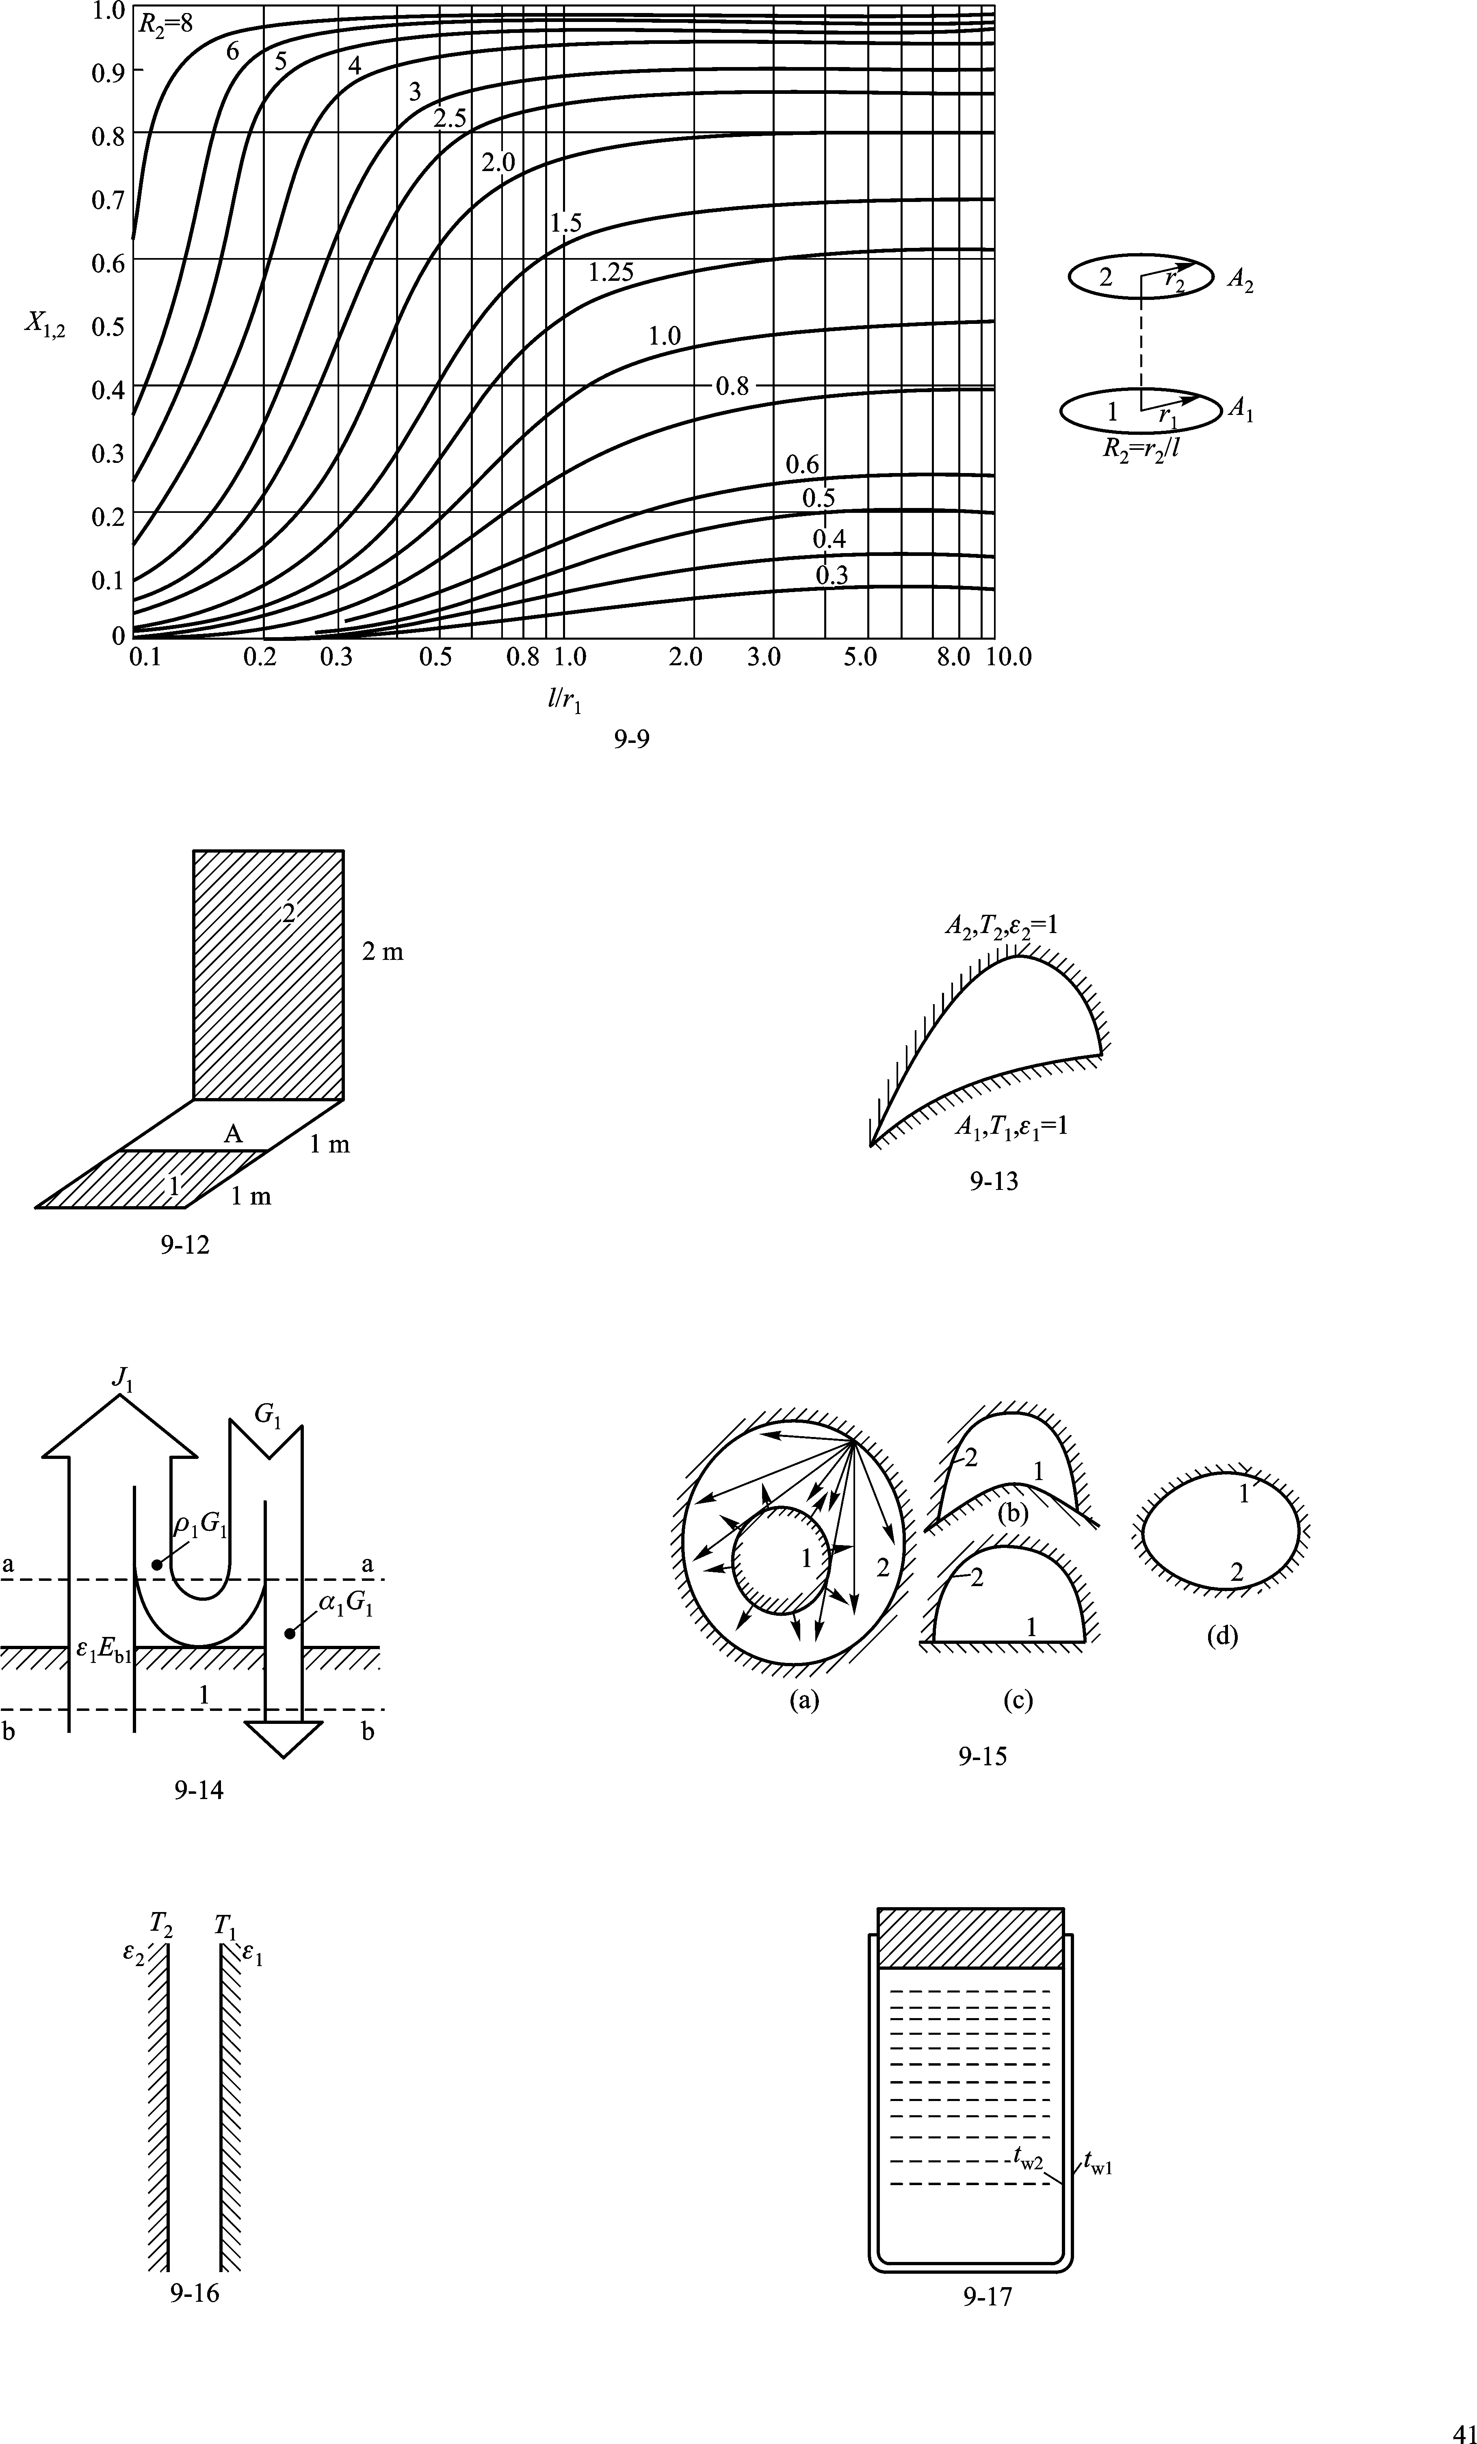
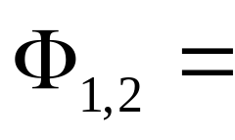
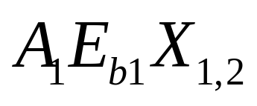
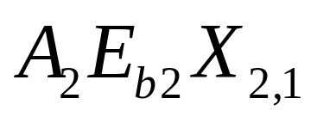
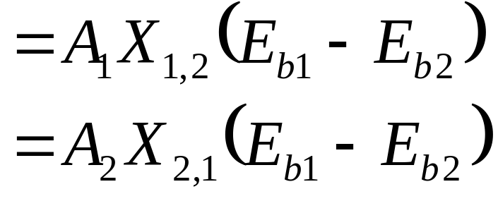
三、两黑体表面组成的封闭腔
如图，垂直于纸面方向无限长
假定出去为 “ + ”
关键1

Slide 5
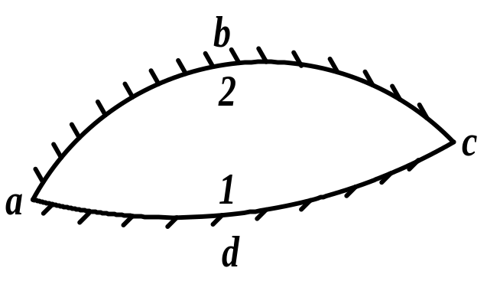
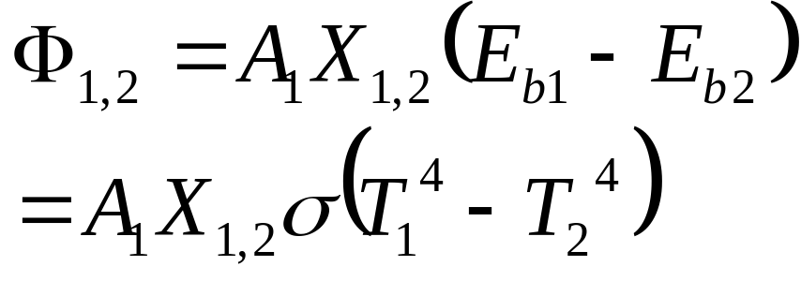
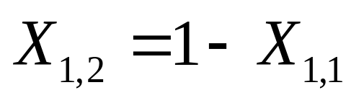
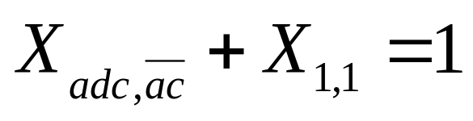
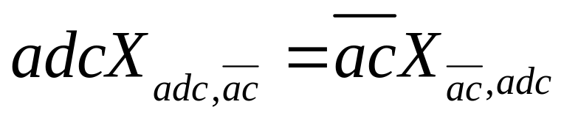
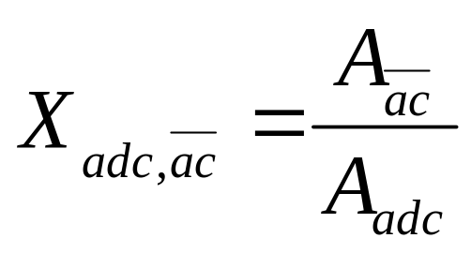
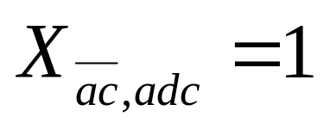
举例
∵
∴

Slide 6
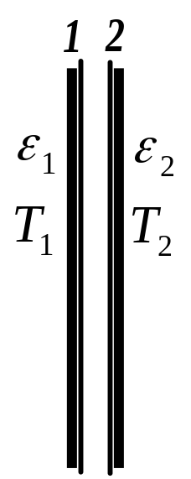
四、两漫灰表面组成的封闭腔
以表面1为研究对象
从表面1上出去的辐射能
投入到表面1上的辐射能
1、投入辐射 G
单位时间内从外界投射到单位表面积上的总辐射能
单位：W/m²

Slide 7
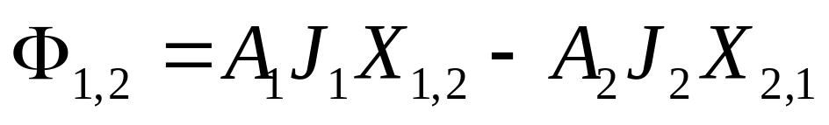
2、有效辐射 J
单位时间内离开表面的单位表面积上的总辐射能
单位：W/m²
关键2

Slide 8
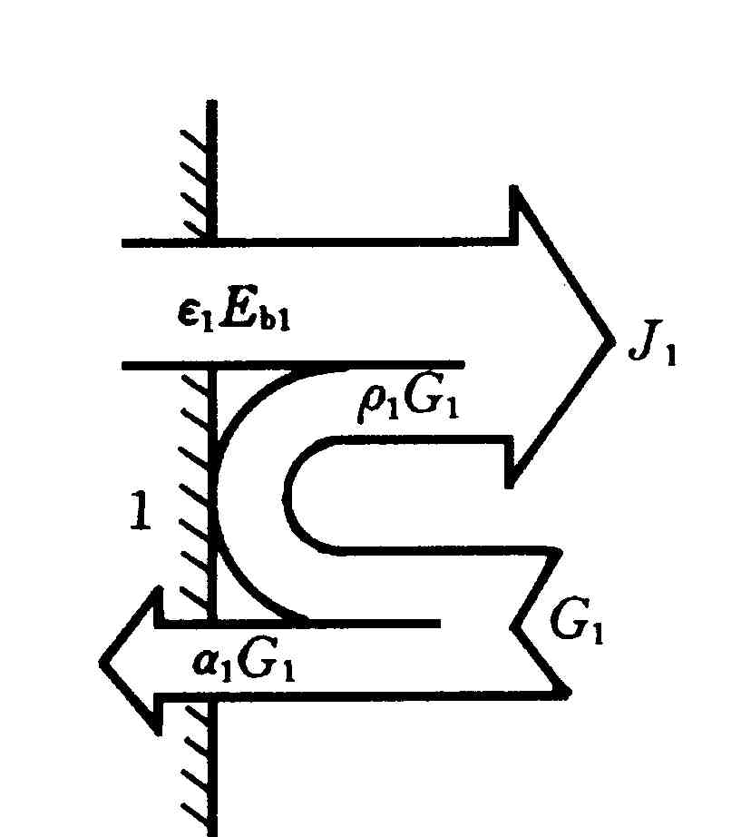
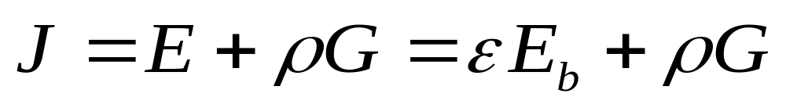
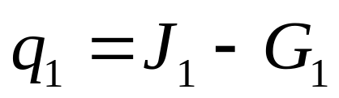
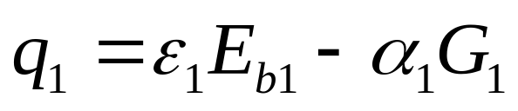
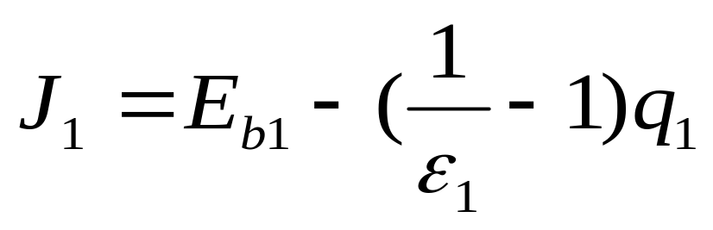
3、有效辐射与表面辐射传热量的关系
外
内
假定出去为 “ + ”

Slide 9
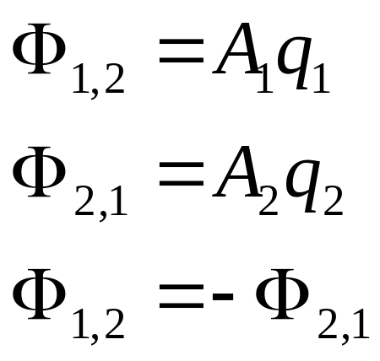
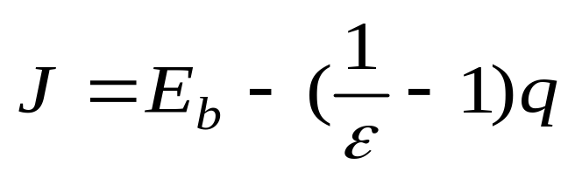
4、两漫灰表面组成的封闭腔
一般情形

Slide 10
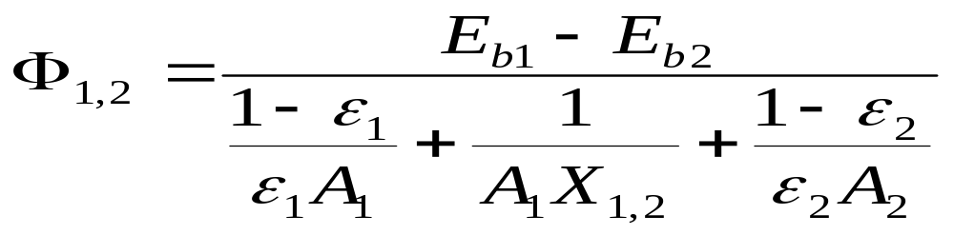
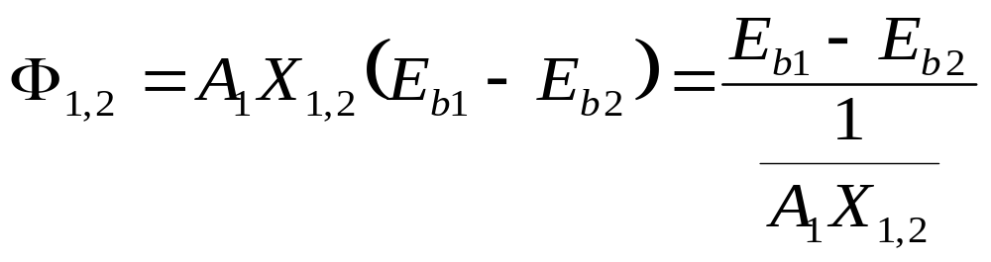

Slide 11
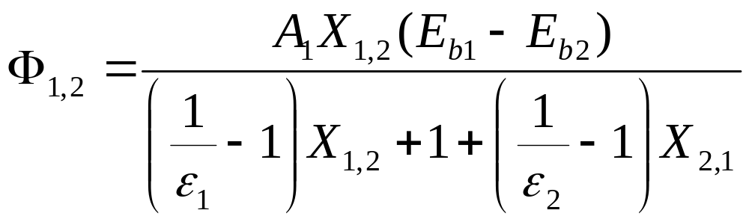
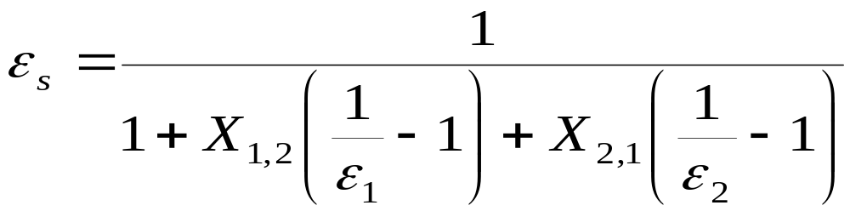
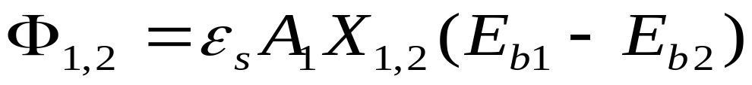
定义系统黑度（或称为系统发射率）

Slide 12
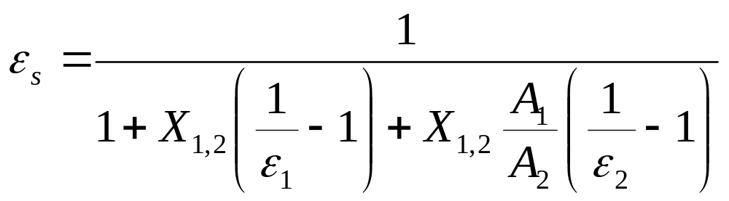
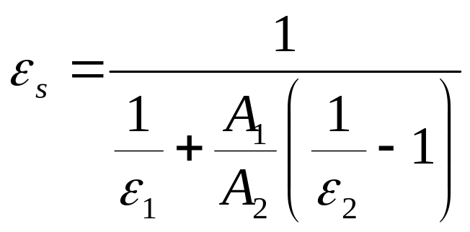
几种特殊情形
表面1为凸面或平面

Slide 13
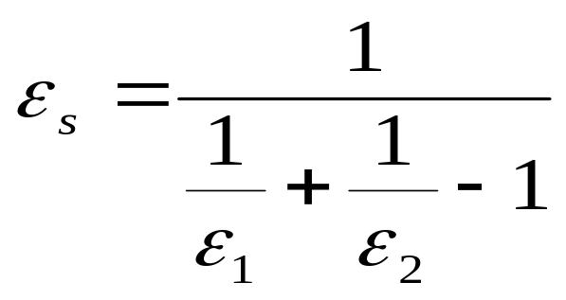
表面积A₁与表面积A₂相当且无限靠近

Slide 14
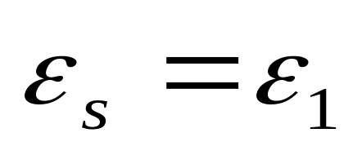
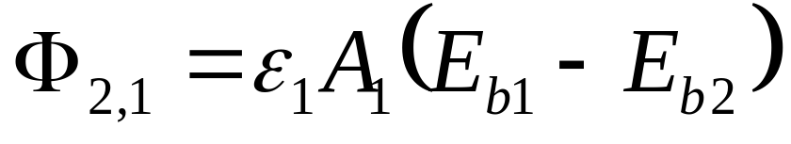
表面积A₂比表面积A₁大很多且表面1为非凹表面
高温管道间
热电偶测温误差

Slide 15
五、例题
1、例9-2
液氧储存容器
表面镀银的作用
特例2
这是有关抑制辐射传热的问题
空调器室外机为
什么涂成白色？

Slide 16
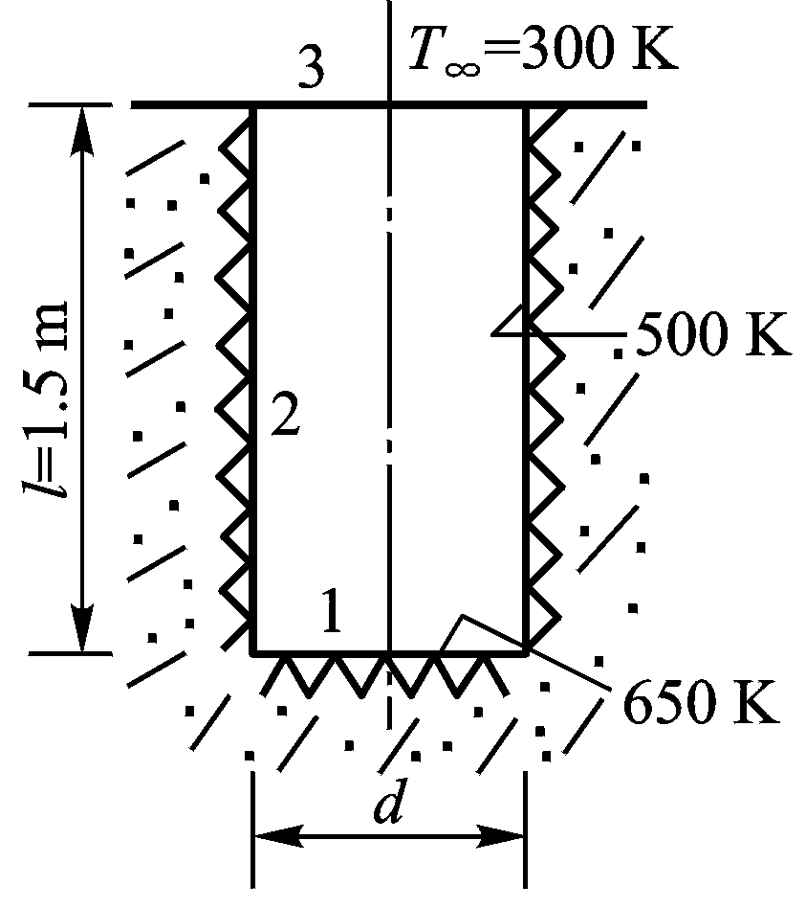
2、例9-3
高温管道间
有两种处理方法
3、例9-4
其实是一个三表面系统
如果表面是黑体，可以计算；如果不是，要用下一节的知识

Slide 17
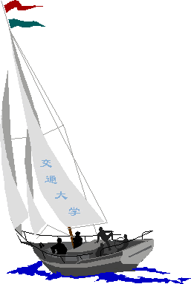
同舟共济
渡彼岸!
People in the same boat help each other to cross to the other bank, where….

